Slide 1
НИКОЛАЙ ВАСИЛЬЕВИЧ ГОГОЛЬ
ТАРАС БУЛЬБА

Slide 2
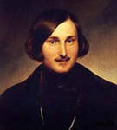
Сведения об авторе
Родился 19 марта 1809 года в местечке Великие Сорочинцы Миргородского уезда Полтавской губернии в дворянской семье

Slide 3
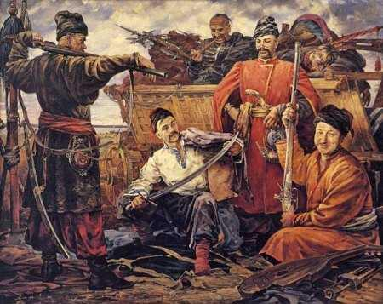
Запорожская Сечь
В ХVI веке украинские казаки построили за днепровскими порогами военное укрепление –Сечь- для защиты рубежей страны от польских, турецких и татарских набегов

Slide 4
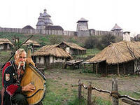
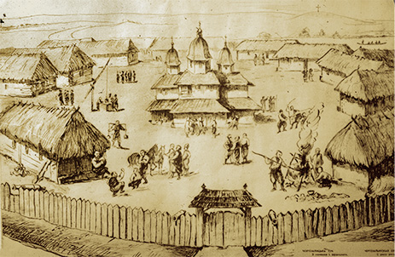
Своеобразная республика
Запорожская Сечь жила по своим собственным законам. Запорожцы были одновременно и крестьянами, и воинами.

Slide 5
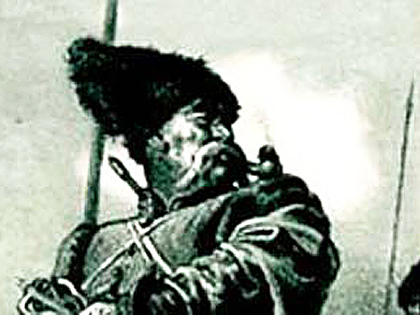
«ТАРАС БУЛЬБА»
Н.В. Гоголь постарался воссоздать одну из страниц славного прошлого жителей Запорожской Сечи

Slide 6
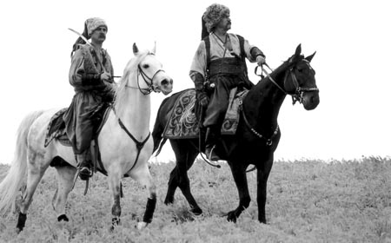
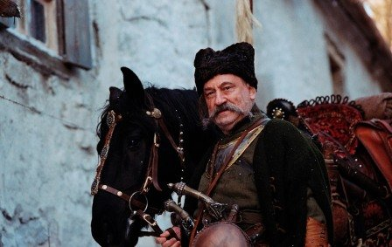
Герои произведения
Автор создает вымышленный образ Тараса Бульбы, в котором соединяет черты многих реальных запорожцев. Н.В. Гоголь рассказывает о судьбе Тараса и двух его сыновей: Остапа и Андрия.

